Slide 1
PUBERTE, PUBERTE PREKOKS
PUBERTE PREKOKS VARYANTLARI
Doç. Dr Elif Özsu
20.9.2021

Slide 2
PUBERTE NEDİR ?

Slide 3
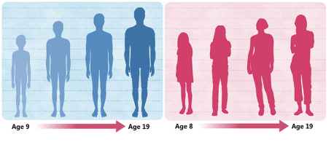
Üreme sisteminin olgunlaştığı,
Gonadal olgunlaşmanın ve üreme kapasitesinin kazanıldığı,
İkincil cinsiyet karakterlerinin,
Çocukluktan erişkinliğe geçiş dönemi
Psikolojik-Fizyolojik değişiklikler

Slide 4
PUBERTE NASIL BAŞLAR ?

Slide 5
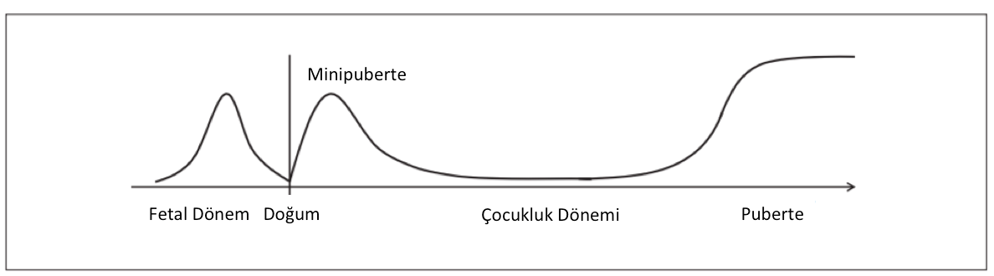
Hipotalamohipofizer-gonadal aks aktivasyonu
Plesantal steroidlere karsı negatif feedback olmamasından HPG aksi geçici süre baskılanamaz
1 haftadan sonra başlayan 2-3. aya kadar yüksek Estrojen ve Testosteron düzeyleri
Gelecekte;
  Genital organ gelişimi
  Fertilite
  Vücut komposizyonu
  Kognitif fonksiyonlar için
gereklidir
Pulsatil GnRH salınımı

Slide 6
Hipotalamustan pulsatil GnRH salınımı
Hipotalamus
GnRH
+
Hipofiz
Cinsiyet Hormonları
Testosteron(-)
Progesteron(-)
Östrojen(-,+)
FSH
LH
İnhibin(-)
Aktivin (+)
+
Gonad

Slide 7
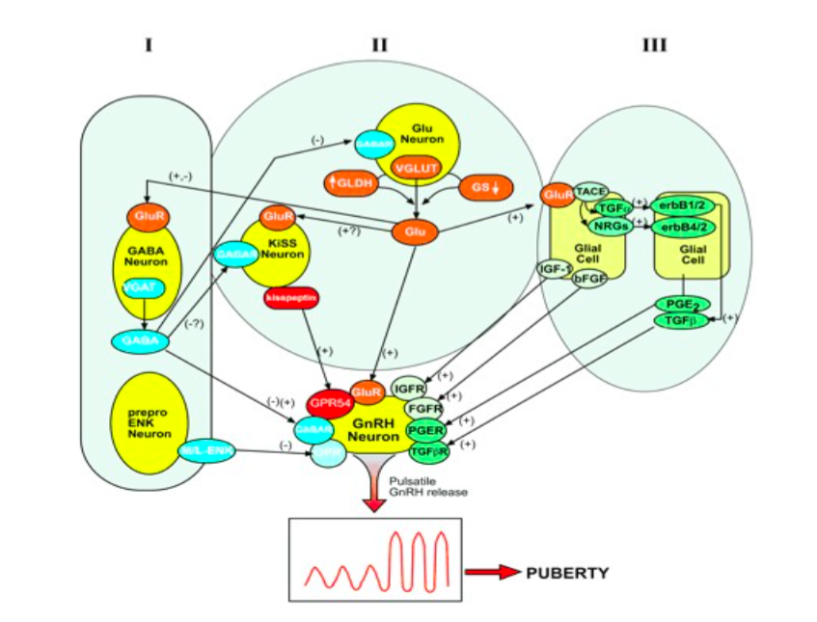

Slide 8
NELER OLUR?
Yağ dağılımı değişir
Pubertal büyüme
KMD
İskelet olgunlaşması
Epifiz hatlarında kapanma

Slide 9
Uyaran Maddeler
Baskılayan maddeler
Glutamat
N-metil-D- asetil-aspartat
Adrenalin
Noradrenalin
Prostaglandin E2
Büyüme Faktörleri
Gaba
Opoidler
Dopamin
Serotonin
Beta endorfin
Melatonin
VIP
CRH
Nöropeptit Y

Slide 10
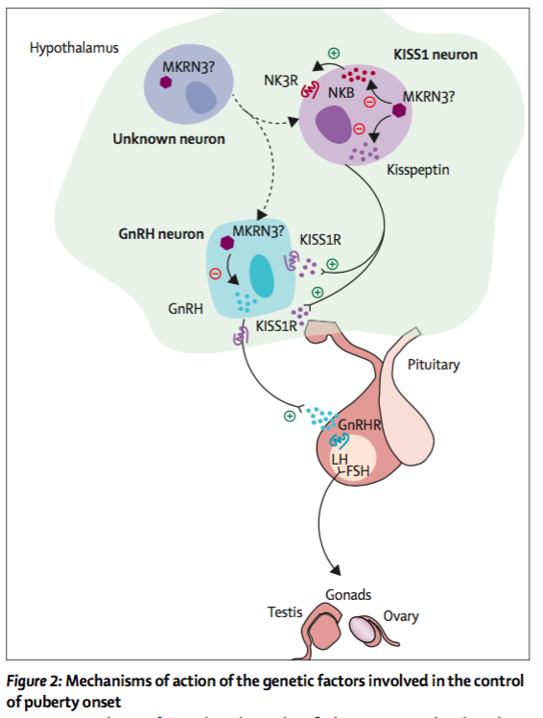
Kısspeptin
MKRN
DLK

Slide 11
Puberte Başlangıç yaşını neler belirliyor?
Genetik
Çevre
Malnutrisyon
Ağır fiziksel egzersiz
Ruhsal travma
Yüksek rakım

Slide 12
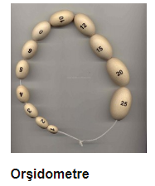
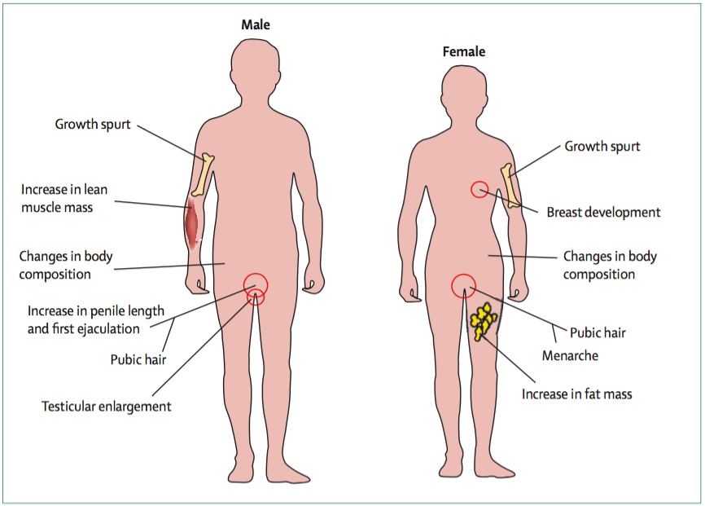
Kızlarda meme gelişiminin başlaması
Erkeklerde testis hacminin≥ 4cc
İzole pubik ve/veya aksiller tüylenme : Adrenarş

Slide 13
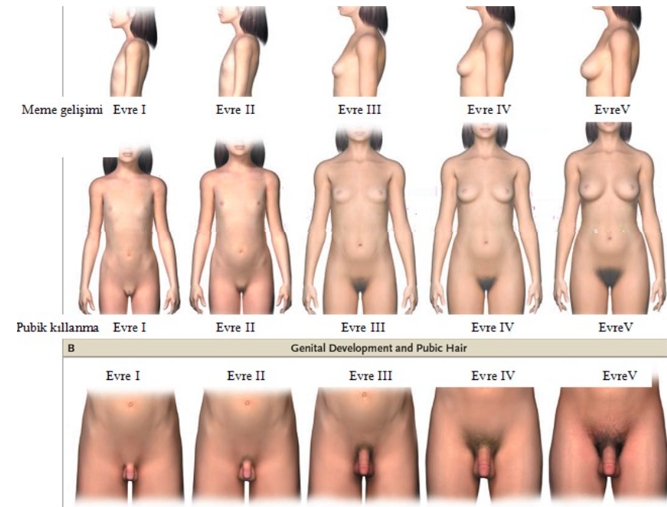
TANNER EVRELEMESİ

Slide 14
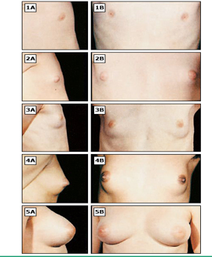
Evre | Pubik kıllanma | Meme Gelişimi | Eşlik eden diğer gelişmeler
1 | Yok | İnfantil gelişme yok
2 | Labiaların medial kenarlarında seyrek ,hafif kıvırcık | Meme ve papillada tomurcuklanma , areola çapında artma | Büyüme hızında artma
3 | Koyu renkte kıllanma, kıllar mons pubis üzerine yayılmaya başlamıştır. Ancak tüm bölgeyi kaplamamıştır. | Meme ve areolada belirgin büyüme, papilla areola ikinci çıkıntı yapmamış | Zirve büyüme hızı , vaginal mukozada kalınlaşma,aksiller kıllanma
4 | Kaba kıvırcık kıllanma ama erişkin kadar yaygın değildir, suprapubik bölgede sınırlıdır | Meme büyümüş,areola 2. Çıkıntı yapmış | Menarş olabilir
5 | Erişkin tipi bacakların medial kısmına yayılmış kıllanma | Erişkine yakın büyüklük,areoladaki kabarıklık gerilemiş, papilla belirgin

Slide 15
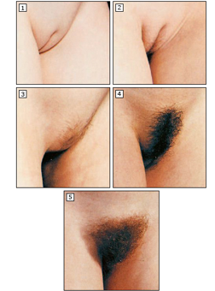

Slide 16
Evre | Pubik kıllanma | Testis, skrotal,penis gelişimi | Eşlik eden bulgu ve testis uzun çapı | Prader Orşidometre
1 | Pigmente kıl yok | Prepubertal | <15mm | 1-3 ml
2 | Penis kökünde seyrek tüyler | Erken testis ve skrotal gelişim | 25-33mm | 4-9 ml
3 | Kıllanma daha belirgin , koyu renkte pubis üzerine yayılır | Penis boy ve kalınlığında artma skrotum ve testislerde büyüme | Üst dudakta tüylenme, akne 33-40 mm | 10-14 ml
4 | koyu renkli kıvırcık Erişkine benzer kıllanma dağılımı ancak erişkin kadar yaygın değil | Penis büyüklğünde artma, skrotumda pigmentasyon ve derisinde pürtüklenme | Favorilerin çıkması, 40-45 mm | 15-19 ml
5 | Erişkin tipi bacakların medial yüzünde ve alt abdomene uzanan kıllanma | Erişkin büyüklük | Sakal gelişimi, >45 mm | 20-25 ml

Slide 17
Evre | Pubik kıllanma | Meme Gelişimi | Eşlik eden diğer gelişmeler
1 | Yok | İnfantil gelişme yok
2 | Labiaların medial kenarlarında seyrek ,hafif kıvırcık | Meme ve papillada tomurcuklanma , areola çapında artma | Büyüme hızında artma
3 | Koyu renkte kıllanma, kıllar mons pubis üzerine yayılmaya başlamıştır. Ancak tüm bölgeyi kaplamamıştır. | Meme ve areolada belirgin büyüme, papilla areola ikinci çıkıntı yapmamış | Zirve büyüme hızı , vaginal mukozada kalınlaşma,aksiller kıllanma
4 | Kaba kıvırcık kıllanma ama erişkin kadar yaygın değildir, suprapubik bölgede sınırlıdır | Meme büyümüş,areola 2. Çıkıntı yapmış | Menarş olabilir
5 | Erişkin tipi bacakların medial kısmına yayılmış kıllanma | Erişkine yakın büyüklük,areoladaki kabarıklık gerilemiş, papilla belirgin

Slide 18
Kızlarda Pubertede Fiziksel değişiklikler
İlk bulgu meme dokusunda büyüme, Evre 2(10-11 y)
Bunu pubik , aksiller kıllanma sonra da menras izler.
Kızlarda sekonder cinsiyet özellikleri kazanımı ortalama 4 yılda tamamlanır.
Kıllanma genellikle meme tomurcuklanmasından 6-12 ay sonra başlar.
Meme tomurcuklanmasından menarşa kadar gecen süre ortalama 2-2.5 yıl kadardır.
Büyüme atağı genellikle evre 4 de izlenir.
Ortalama menars yası 12-13 yaştır.
Menarşın 10 y önce görülmesi erkendir.
İlk sikluslar anovulatuardır.
Ort boy kazanımı 20-25 cm’dir

Slide 19
Erkeklerde pubertede fiziksel değişiklikler
9-14 yaş
Ortalama 2.5-4 yıl sürer.
İlk bulgu testis hacminin 4 ml olması(uzun cap 2.5 cm)
Testis hacminin artışından yaklaşık 6 ay sonra pubik kıllanma başlar
Aksiller kıllanma 13-14 yaş civarı başlar
Akne seste kalınlaşma
Sakal bıyık
Kas kitlesinde artma
Zirve uzama hızına ulaşıldıktan sonra idrarda sperm görülür
Pubertede erkeklerin yaklaşık %50’sinde jinekomasti
Ortalama boy kazanımı 25-30 cm

Slide 20
Pubertal gelişim
Karmaşık nöro-endokrin mekanizmalarla kontrol edilmektedir
  Başlangıç
  İlerleme
  Sonlanma
Gelişim aşamaları her bireyde aynı hızda olmaz
Pubertal tempo

Slide 21
PUBERTE NE ZAMAN BAŞLAR?
Kızlar 8-13 yaş
Erkekler 9-14 yaş

Slide 22

Pubertenin başlamasını etkileyen faktörler
Maturasyon
  Somatik
  Kemik yaşı (10-11)
OPTİMAL
Emosyonel durum
genler
Beslenme
% 82-86 genler sorumlu
Pubertenin
biyolojik saati
Aktivite

Slide 23
Puberte başlangıç yaşı ve temposunu etkileyen faktörler nelerdir?
Genetik
Etnik
Nutrisyonel
Çevresel faktörler

Slide 24
GENETİK
%50-80 – Kompleks poligenik
GWA- menarş yaşı varyasyonunun %2.7 si
MKRN3

Slide 25
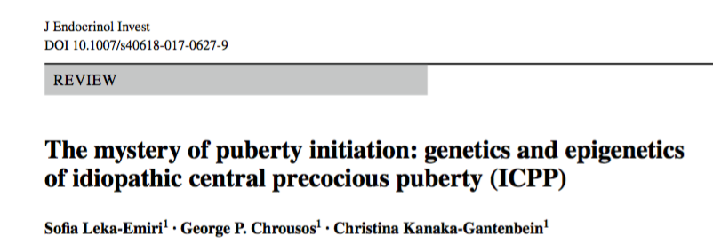
GABRA1
NPYR1
LIN28B
LEP
LEPR
TAC3
TACR3
KISS1
KISS1R
MKRN3
TTF1
EAP1
E2Rα
KISS 1, KISS1R, MKRN3, DLK1

Slide 26
NUTRİSYONEL/ÇEVRESEL
OBEZİTE

Slide 27
İNTRAUTERİN BÜYÜME GERİLİĞİ
SGA, kızlarda idiopatik CPP için bağımsız risk faktörü
Eur J Endocrinol. 2012
‘ Thrifty gene’ hipotezi- İntrauterin malnutrisyon Fetal
programlanma Hızlı postnatal kilo alımı VKİ
Puberte prekoks

Slide 28
DİYET
Sadece Anne sütü alımında 1 aylık uzama, erken menarş riskinde (<12.1 yaş) %6 azalma
Hayvansal protein alımı- Erken puberte

Slide 29
MATERNAL FAKTÖRLER
Maternal sigara içimi- Puberte yaşında erkene kayma
Preeklampsi- Etkisiz
IVF - Etkisiz

Slide 30
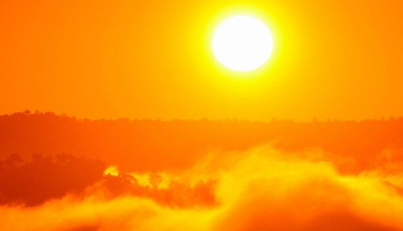
AYDINLIK-KARANLIK SİKLÜSLERİ VE İKLİM
Sıcak-Soğuk
Fotostimulasyonun inhibitör etkisi( Gözleri görmeyen kızlarda erken menarş Ophthalmic Epidemiol. 2009 Jul-Aug;16(4):243-8

Slide 31

PSİKOSOSYAL ETKENLER
Psikolojik stres
Parçalanmış aile, babanın yokluğu
Göç
Evlat edinilme
Cinsel istismar
Pediatrics. 2006; 118:e391–9
Dev Psychol. 2008; 44:1409–20
Dev Psychopathol. 2011; 23:85–99
Am J Public Health. 2009; 99(Suppl 2):S460–6

Slide 32
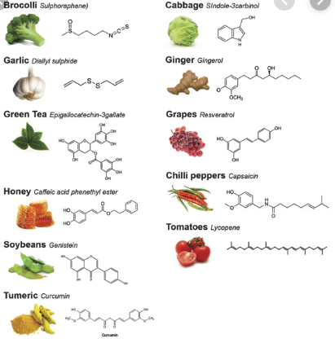
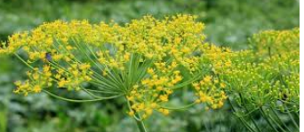
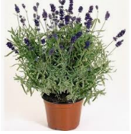
ENDOKRİN BOZUCULAR
Fitoöstrojen
Bisphenol
PCB
Fitalat
Rezene (J Pediatr Surg. 2008 Nov;43(11):2109-11)
Lavanta yağı (J Paediatr Child Health. 2015 Feb;51(2):235)

Slide 33
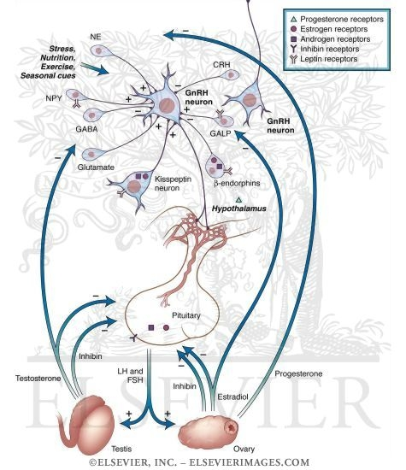
Erken puberte
Kızlarda 8, erkeklerde 9 yaşından önce puberte bulgularının başlaması
(Zenci ve meksikalı kızlarda 7-8 y) )aras
Santral (Gerçek) erken puberte
Fizyolojik aksın erken aktive olması
FSH ve LH yüksek
Gonadlarda puberrte evresine uyan büyüme
Periferik (Yalancı) Erken Puberte
FSH, LH baskılanmış
Sex steroidleri hpp aks dışından salgılanır
Gonadlar prepubertal
İnkomplet(parsiyel) Erken Puberte
Prematür telarş
Prematür pubarş(adrenarş)

Slide 34
SANTRAL PP
Kızlarda SPP %80 İDİOPATİK
Erkeklerde %10 idiopatik

Slide 35
SANTRAL
İdiyopatik
Genetik (KISS 1, KISS1R, MKRN3, DLK1)
Kromozom anomalileri (Williams s, Temple s,
PWS, Silver Russel s, 1p36 delesyonu, Rett s, Noonan S)
Kongenital malformasyonlar
Hipotalamik hamartom
Hidrosefali
Suprasellar araknoid kist
Chiari II, Myelomeningosel
Septo-optik displazi
MSS Akkiz hastalıkları
Tümörler (Gliom, astrositom, ependimom,pinealom, Non-HCG disgerminom, Kranyofaringiom)
Post-insult (Travma, asfiksi, enfeksiyon, radyoterapi)
Granulomatöz hastalıklar
Serebral palsi
Nörokütanöz sendromlar
Nörofibromatoz
Tuberoskleroz
Sekonder SPP

Slide 36
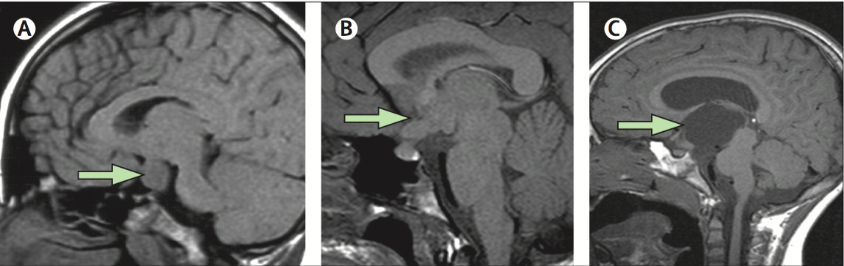

Slide 37
PERİFERİK PP
Prevalans :14/1 000 000
Etiyoloji:
Fonksiyonel over kisti
McCune Albright Sendromu,
Adrenokortikal tm
HCG salgılayan tm
Hipotiroidi
Familial testotoksikoz
Leydig hücre tm
Sertoli cell tm
Over tm
FSH LH baskılı
E2 ya da T yüksek
GnRH tan bağımsız aks bağımlı değil

Slide 38
Klinisyen şunları sormalı
Artmış uzama hızı
Pubik -aksiller kıllanma
Akne yağlı cilt
Kas kitlesinde artma
Vücut kokusu
İştah artışı
Meme ve genital gelişim

Slide 39
TANI-2
Bazal LH Sensitivite %60 -100
GnRH uyarısı (30 -40.dk) Zirve LH yanıtı > 5 IU/L
LH/FSH oranı : 0.6-1.0
Testosteron >10-20ng/dl /Estradiol > 10pg/ml

Slide 40
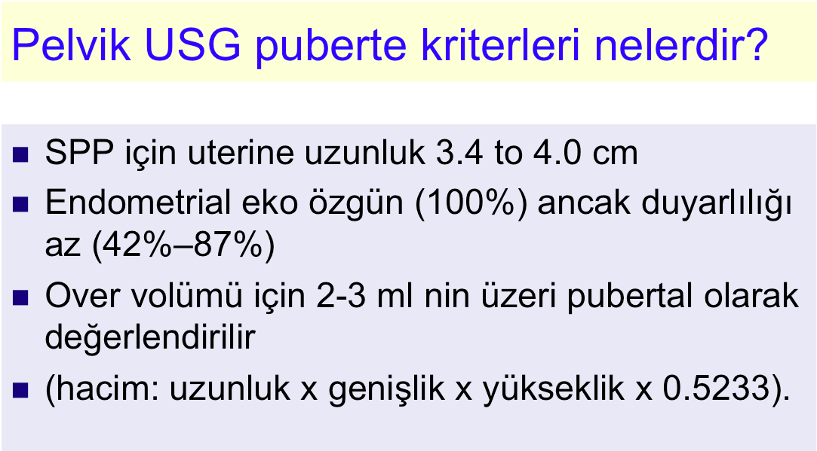
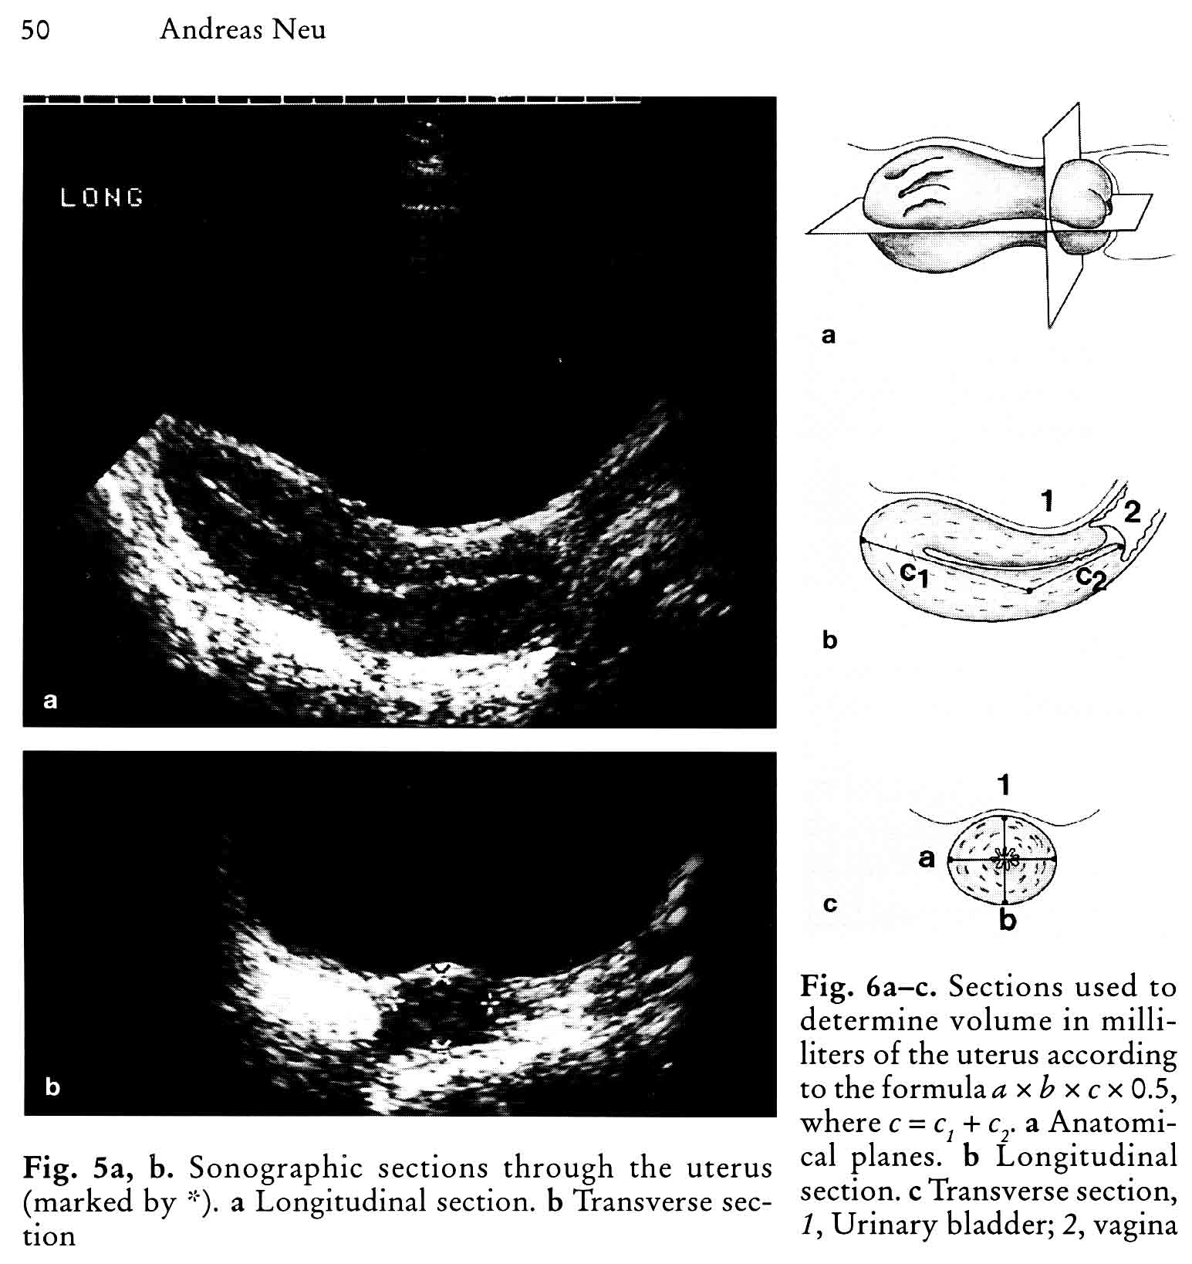
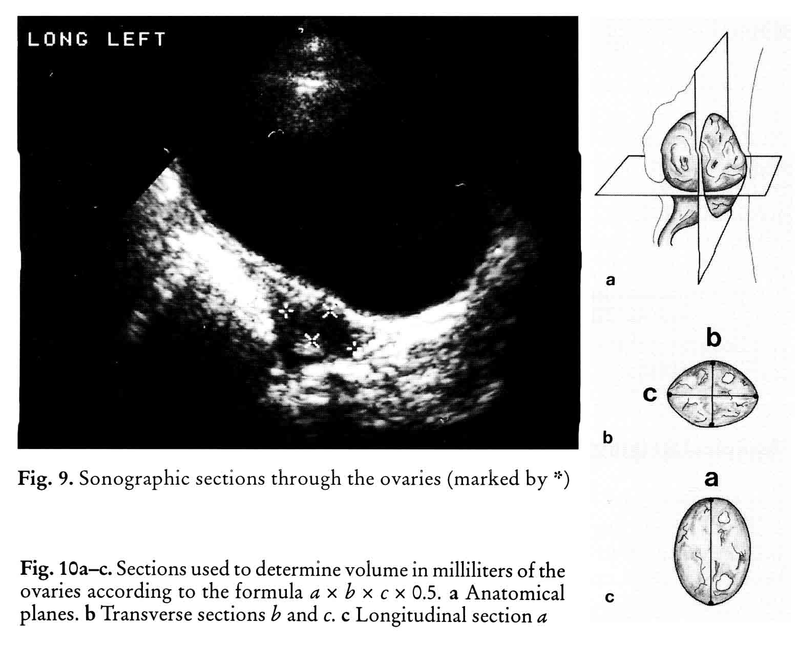
Kemik yaşı –Kronolojik yaş >2 yıl
Büyümede hızlanma
Pelvik USG- Uterus ve over
volümü

Slide 41
KRANYAL MRI
Progresif santral PP hastalarında Kranyal MRI da organik patoloji:
Erkek %40-90
Kız %8-33, > 6 yaş kız % 2
İnsidental bulgular hastaların %11’inde
Mikroadenom
Hipofiz boyutunda artış
Pineal kist
Küçük yaş, hızlı progresyon, yüksek LH ve E2 düzeyleri intrakranyal
patoloji !!!

Slide 42
GENETİK
Aile öyküsü!!! PATERNAL
15 Aile- 40 SPP li birey; MKRN3 inaktive edici mutasyon %33

Slide 43
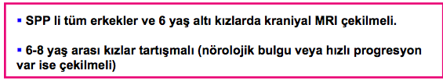

Slide 44
Normal varyant Erken Puberte
Erken yaşta sekonder cinsiyet karakteri oluşuyor ve bu altta yatan bir patoloji içermiyorsa
İzlemde belirgin ilerleme de olmuyorsa ve izole ise
Normal varyant Erken Puberte

Slide 45
Prematur Telarş
8 y önce başlayan izole meme dokusu gelişimi
2 ypik yapar ve 6-8 y arası (ilerleme ihtimali var)
Evre 3 den daha fazla ilerlemez
Simetrik ya da asimetrik olabilir
Overler uterus prepubertal
  FSH dominant
  Meme dokusunun e2 karşı artmış duyarlılığı
  Overdeki folikül kistlerinden salınan e2
  Obezite
  Endokrin bozucular

Slide 46
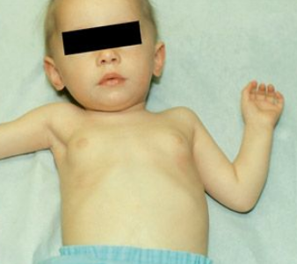
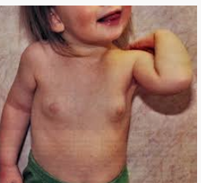
Premature Telarş
Bening pubertal varyant
Genellikle 2 yaş altında olur ve genellikle geçer
%10-20 puberte pp başlangıç bulgusu olabilir
Anahtar kurallar
Bilateral ya da tek taraflı olabilir
Evre3 geçmez
KY ty ile uyumlu
Boy uzama hızı artmamıştır

Slide 47
Key point
YD dahi olabilr.....mini puberte, galaktore, anneden geçen hormonlar
2 yas HPP geçici aktivasyon FSH dominant
Nadiren lavanta yağı yeşil ağaç yağı, plesantal ektreler
Uzun süreli izlem amacı PROGRESYON OLAN vakaları yakalamak

Slide 48
Premature telarşlı olgularda altta yatan fizyolojik olay serum FSH düzeylerindeki artıştır.
Granülosa hücrelerinden salgılanan inhibin B’nin bu yükseklikten sorumlu olduğu düşünülmektedir
Hem gece pulslarında hem de GnRH uyarısına alınan pik yanıtta FSH yanıtı ön plandadır
Over ve uterus prepubertal boyutlardadır
Özellikle ara formların, ilerleme hızı, büyüme temposu açısından 3-6 ay aralarla izlenmesi önem taşımaktadır.

Slide 49

PREMATURE ADRENARŞ
Kızlarda 8 erkelerde 9 y önce aksiller ve pubik kıllanma
Adrenal androjen sentez kapasitesinin maturasyonunu gösterir. DHEAS düzeyleri 6 yaş civarında artar.
DHEA ve 17 OH PREGNENOLON yükselir
Kızlarda 4 kat daha fazla
Premature adrenarş premature puberş demek değildir

Slide 50
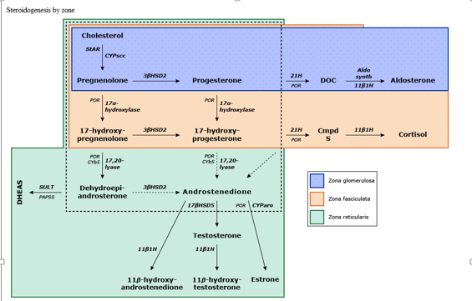

Slide 51
Adrenarş adrenal korteksdeki zona retikülarisden salgılanan androjenlerin artışı ile gerçekleşir.
17,20 liyaz ve 17α hidroksilaz aktivite artışı sonucu serum DHEA ve bunun metaboliti sülfatın artışı ile sonuçlanır.
Serumdaki düzeyin 40μg/dl’nin üstüne çıkması adrenarşın biyokimyasal göstergesidir.

Slide 52
Biyokimyasal bulgular
DHEAS
Testosteron
AS
DHEA
11 oksiandrogenler

Slide 53
Klinik bulgular
Aksiller vücut kokusu
Yağlanma
Mikrokomedonlu akneler
Meme gelişimi testislerde büyüme ve agır hiperandrogenizm YOKKKK

Slide 54
KLİNİK-2
Obezlerde daha sık DHEAS
Kemik yaşı ileri ve yaşıtlarına göre ılımlı uzun boy
DHEAS 135 mcg/dl Testosteron 35 ng/dl kadar çıkabillir
ETYOLOJİ
Sebebi hala bilinmiyor.
SGA larda sıklığı artıyor Thrifty phenotype hypothesis
MS,IR ve PCOS riski artıyor

Slide 55
Ayırıcı Tanı
Hipertirikoz : Sadece genital bölgede değil kollarda bacaklarda da olabilir
  Hormon profili normal
  Anorexia ve bazı ilaç alımları sonrasında görülebilir.
İdiopatik premature pubarş: DHEAS AS KY normall
Puberte prekoks:
Virilizasyona sebep olan durumlar
  NKKAH (21 OH az 11 BOH az 3 BHSDG)
  GKK direnci
  Kortizon redüktaz eksikliği
  Sülfotransferaz eksikliği
  Cushing sendromu
  Virilize tm
  Portosistemik şant

Slide 56
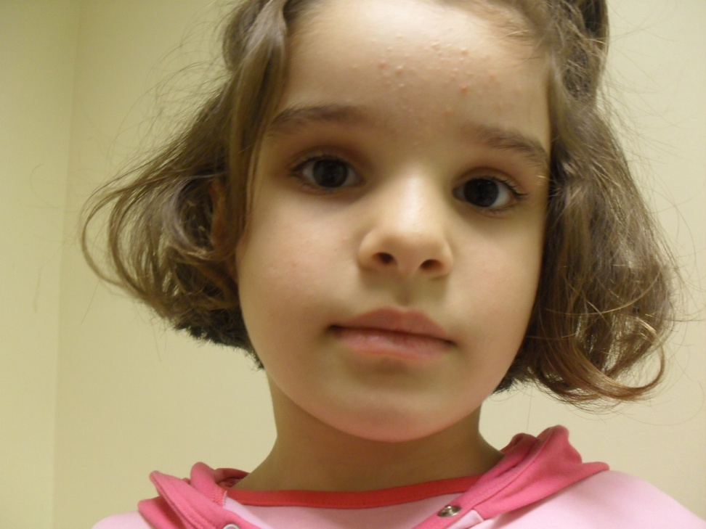
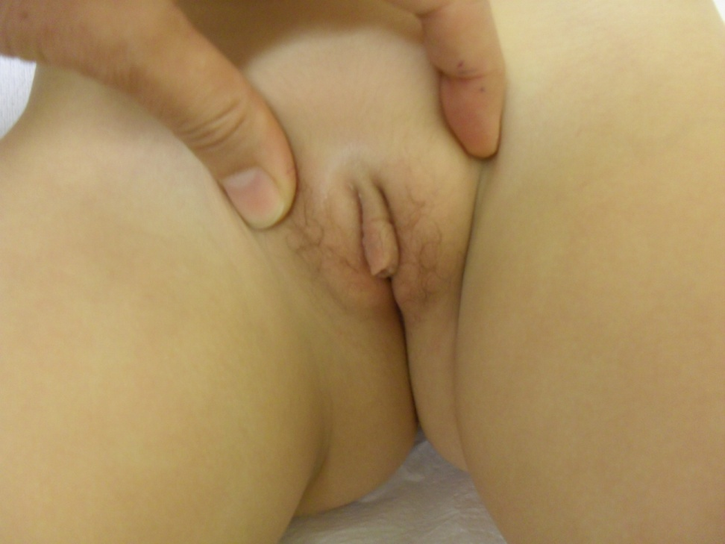

Slide 57
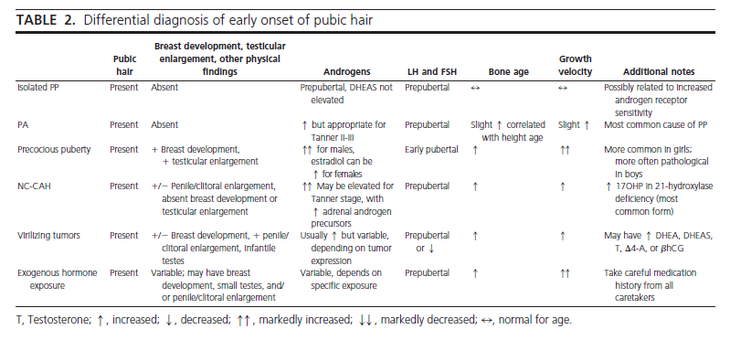
Dolaşan androjenlere reseptör sensivitesi

Slide 58
Nelere dikkat etmeliyiz??
P. Adrenarş izole mi??
Kemik yaşı
DHEAS T
Sabah 8.00 ‘de 17OHP >200 ng/dL (>6 nmol/L) ise ≥95 duyarlılık ve özgünlükle NKKAH diper p.adrenarşlardan ayırır
ACTH uayrı testi
DX süpresyon

Slide 59
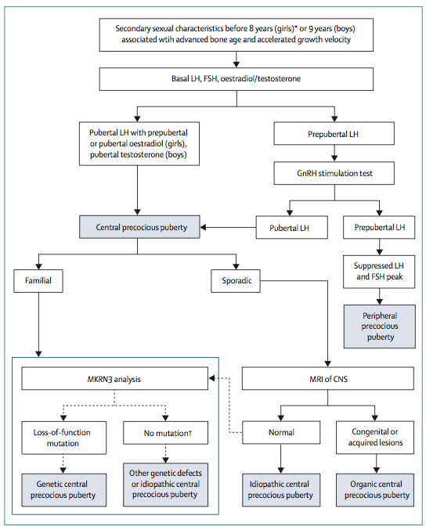

Slide 60
İzole prematur menarş
Uygunsuz erken yaşta vajinal kanama
Usg ve gonadotropin seviyeleri normal
Etyolojisi ??
Dolaşan estrojenlere karşı artmış endometriyum duyarlılığı
HHG aksının geçici aktivasyonu
Birdışlama tanısı olduğu unutulmamalıdır.
Genellikle 1-3 atak
Yd kanlı vajinal akıntı e2 çekilmesi
AT: GEP, dışardan E2 alımı, vulvovajinit, ürtral prolapsus, yabancı cisim, tümör, istismar,over kistleri, mccune albright sendromu, tedavi edilmemiş hipotiroidi

Slide 61
Bir takım vakalar

Slide 62
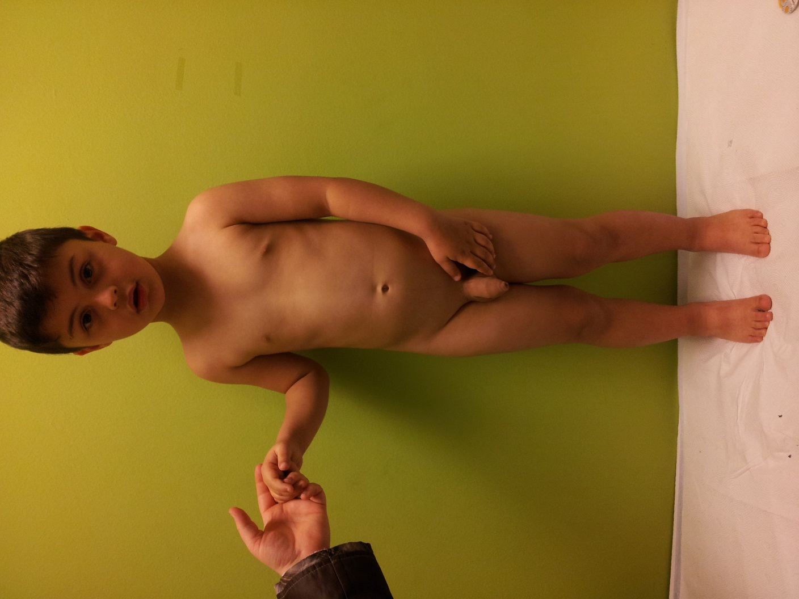
Vaka-1
3,5 YAŞ ERKEK HASTA
5 ay önce başlayan genital bölgede tüylenme ve penis boyunda artma
Daha sonrasında çok heyecanlanınca, ya da korkunca ortaya çıkan gülmeleri başlamış.
Ailenin asıl tedirgin olma ve tarafımıza başvurma şikayetide bu gülme dönemleri olmuş.

Slide 63
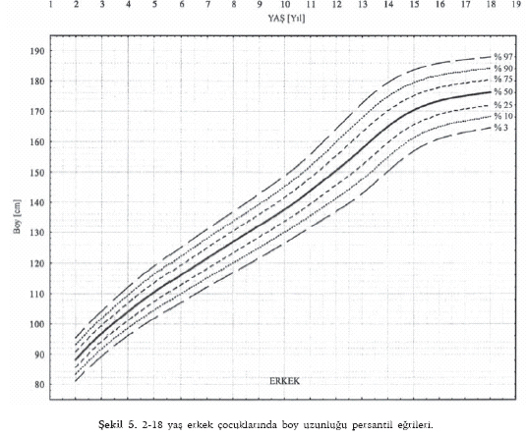
Genel durumu iyi,
VA:21,6 kg (99.per, 2,21 sds)
Boy:109,5cm (99.per, 2,15 sds)
BMI:18 (92.per.)
MPH:177 (50.per.)
Puberte muayenesinde:
Axillar 1/1
Pubik 2
Testis volumü sol 10-12ml, sağ 8-10 ml
GPB:8cm

Slide 64
Laboratuvar
TSH:1,69ıu/ml
St4:1,03ng/dl
ACTH:21,5pg/ml
Kortizol:11,56mcg/dl
FSH:1,55 mIU/ml
LH:0,53 mIU/ml(<0,3)
  Testesteron:52,88ng/dl(<10)
17 OHprogesteron:0,26ng/dl
1,4 Androstenidion:0,08
DHEAS:6,2 mcg/dl
Biyokimyası ve hemogramında özellik yok

Slide 65
Patolojik bulgular
Fizik muayenede
3,5 yaşında erkek hasta
Pubik tüylenmesi tanner evre 2
Testis volumü tanner evre3
KY 2 ,5 yıl ileri
Boy persentili >hedef boy persentili
Gülme nöbetleri geçiriyor.
Laboratuvar
FSH:1,55mıu/ml
LH:0,53mıu/ml
Testesteron:52,88ng/dl

Slide 66
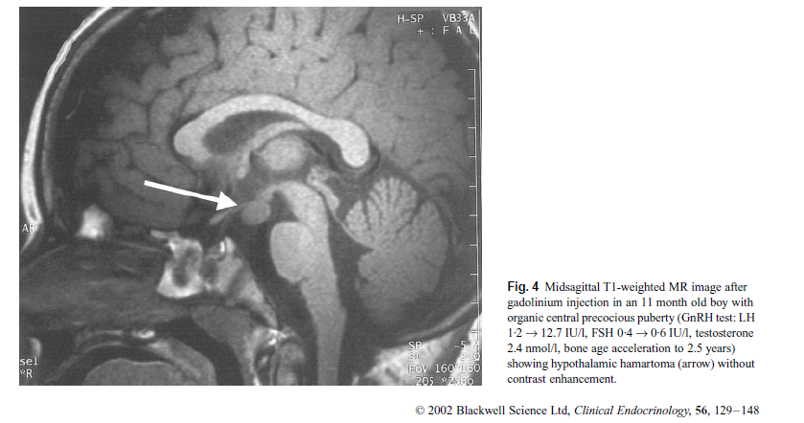
Hipofiz MR:
3.ventrikül tabanından başlayarak suprasellar sisternaya doğru uzanım gösteren düzgün sınırlı, T1A sekansta serebral parenkim ile izointens, T2A sekansta hafif hiperintens sinyalde,kontras madde ile boyanma göstermeyen 11*14*15mm boyutunda,solid lezyon izlenmektedir.
Hipotalamik hamartom???

Slide 67
Vaka-2
Ateş, halsizlik,huysuzluk, baş ağrısı
Ateş,halsizlik, kusma ve baş ağrısı yakınmaları ile başvurduğu pediatrist sinüzit tanı ve tedavisi düzenlemesi yanısıra uzun boylu olduğunu farkedilerek etyolojik araştırma için fakültemiz endokrin polikliniğine yönlendirmiş

Slide 68
NMG yaşıtlarından hep daha erken olmuş ve bebekliğinden beri yaşıtlarına göre daha uzun boylu bir çocukmuş.
1,5 yıl önce genital bölgede 1-2 adet tüy farketmişler bu sırada büyümesi de hızlanmış.
Son 6 aydır çok hızlı boy atmış ve tüylerde artış, renginde koyulaşma olmuş

Slide 69
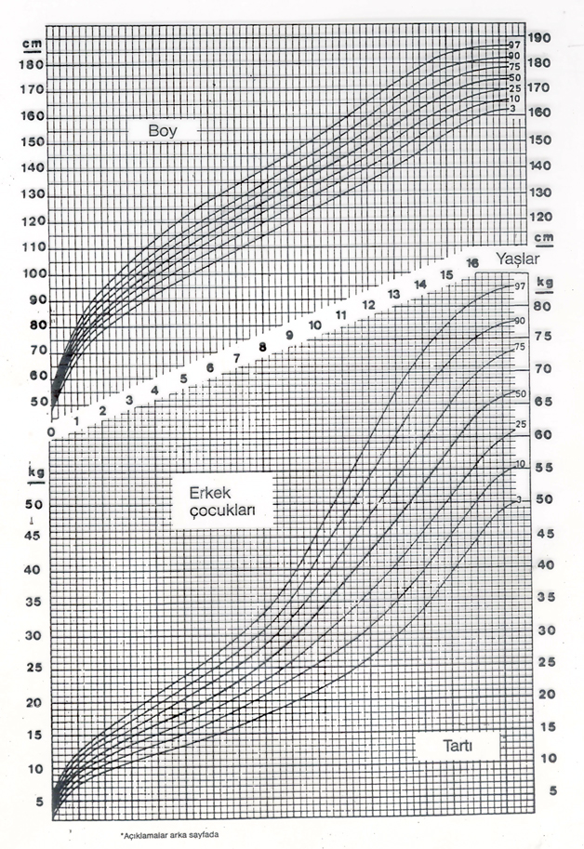
Boy 135 cm (>97 P)
Boy SDS: +5.4
Boy yaşı 9 yaş 6 ay
Ağ. 29.3 kg (>97 P)
Ağ SDS + 3.5
Anne boyu 164.6 cm
Baba boyu 179.5 cm
Hedef boyu 178.5 cm (75 P)
Puberte: Tanner evre I
(Ax 2, Pb 2, Testisler 2-3 ml)

Slide 70
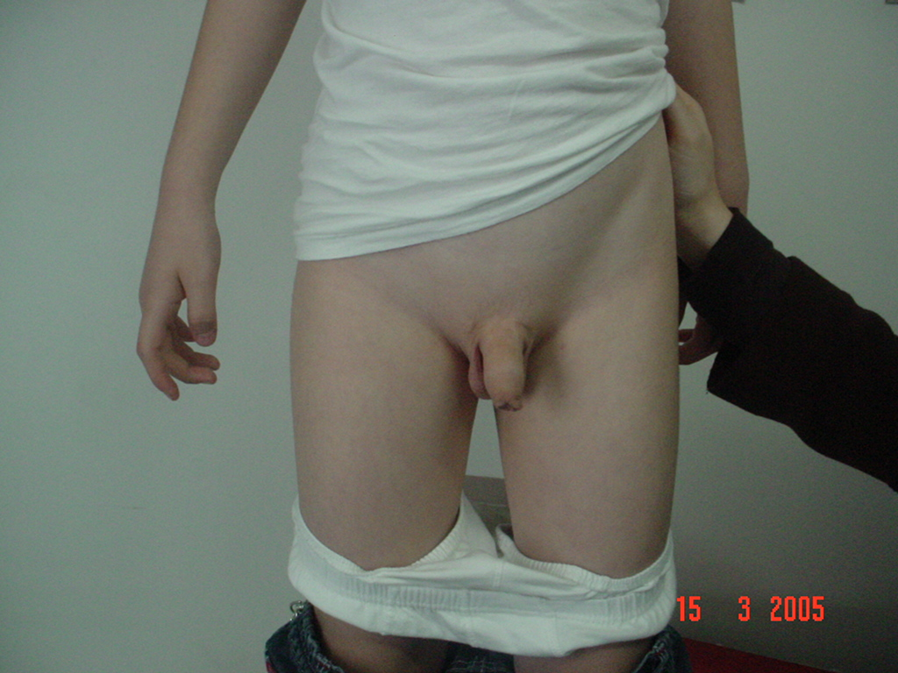
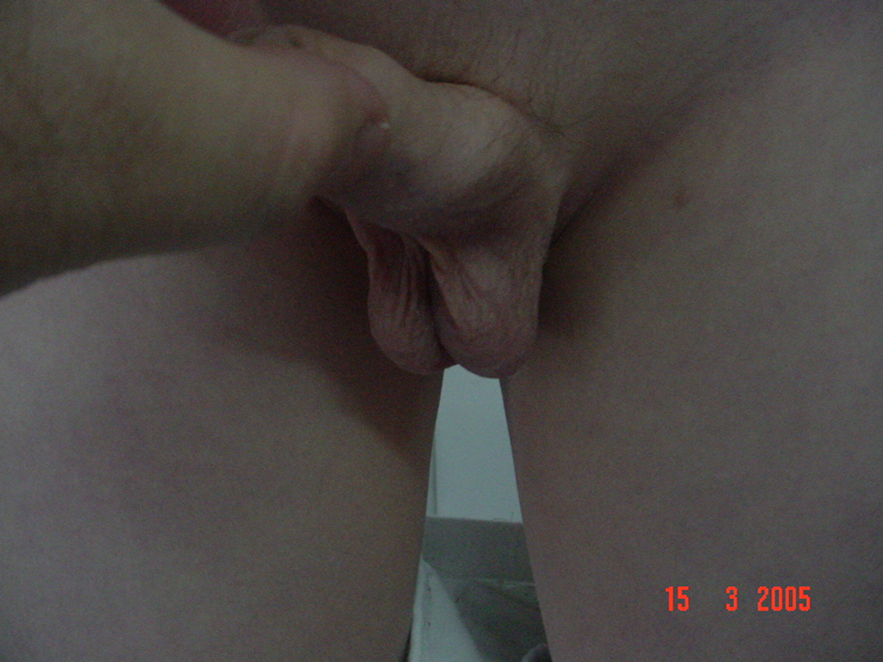
Penis boyu 6 cm
Penis çapı 6,5 cm
Testislerin uzun çapı< 25 mm (yani prepubertal boyutlarda)

Slide 71
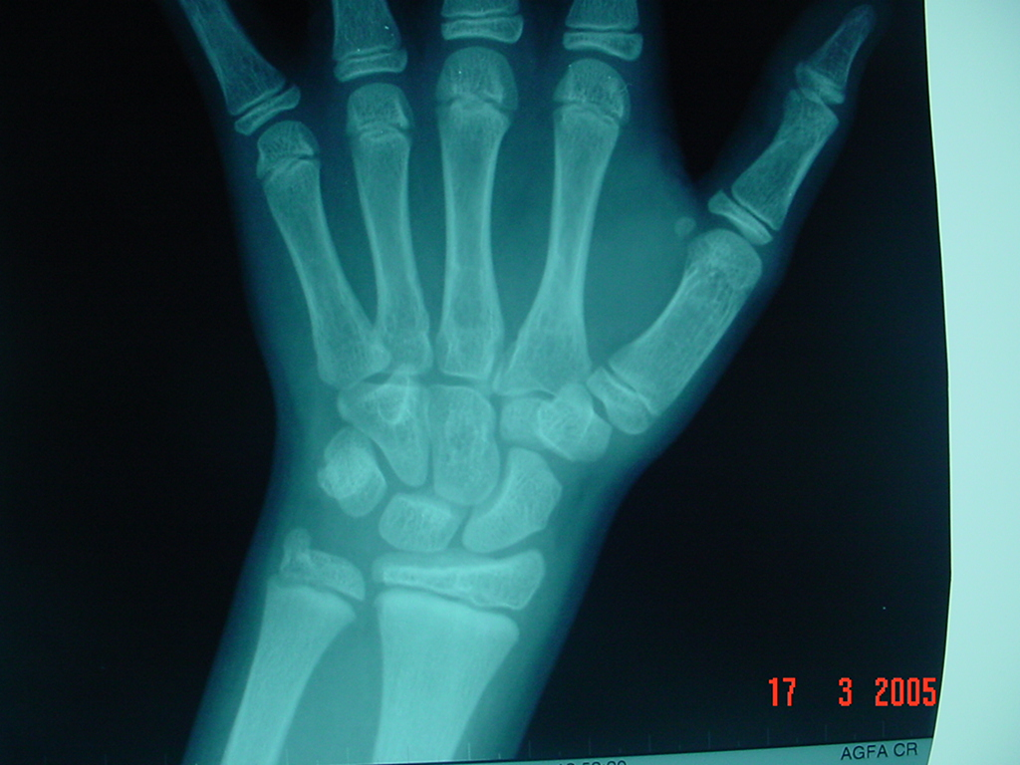
Kemik yaşı: 14 Yaş 9 ay ile uyumlu
Glukoz 79 mg/dl
Na 133 mEq/l , K 4.8 mEq/l (Na/K: 27.7)
Tiroid hormonları normal
FSH 0.25 mIU/ml
LH 0.01 mIU/ml
DHEA-SO₄ 849 μg/dl (↑)
Total testosteron 203 ng/dl (↑)
17 OH Progesteron (2500 ng/ml)

Slide 72
Vaka-3
TY:7 y 6/12
Şikayeti: Her iki memede büyüme
Hikayesi: Yaklaşık 5-6 ay önce her iki memede büyüme farkedilen hasta .....EAH’ne başvurmuş,orada tetkik edilen hasta tarafımıza yönlendirilmiş.

Slide 73
Fizik bakı
Boy: 127.5 cm (75p),
VA: 26 kg (50-75p)
TA:90/50
AX(-), P2, M2-3/2-3
Diğer sistem muayeneleri normal

Slide 74
Laboratuvar
TY: 7 y 6/12
BY: 8 y 2/12
KY: 10 y
Pelvik USG: Uterus:14x17x39mm
Sağ over (12x15x27mm) 2.5 cc,
Sol over (15x12x28mm) 2.7 cc
LH:0.35 mIU /ml
FSH:3.13 mIU/ml
E2: <20 pg/ml
Kortizol:9.63 ug/dl
TSH:1.9 uIU/ml
fT4 : 11.83 pmol/l
PRL:

Slide 75
Pik LH/FSH: 1.25 (Pubertal yanıt!)
LHRH TESTİ
Dakika | LH | FSH | E2
0 | 0.86 | 2.59 | <20
30 | 9.86 | 6.66
60 | 7.42 | 7.85
90 | 5.22 | 7.0 | <20

Slide 76
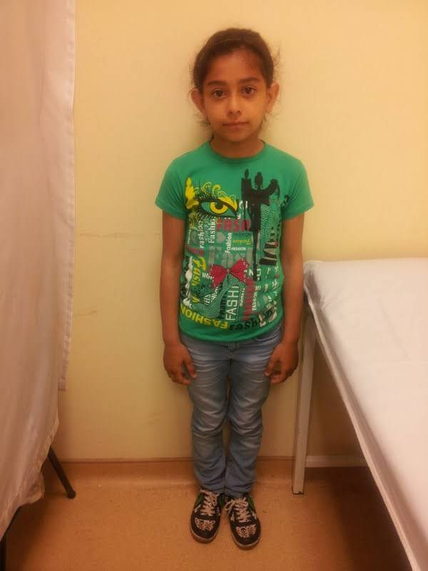
Vaka-4
8 yas 2 aylık
Şikayet
Vajinal kanama
  Cilt kuruluğu ve karın ağrısı
  Memelerde büyüme,
  Genital tüylenme,

Slide 77
Hikaye
Son 1-1.5 yıldır karın ağrısı ve şişme
4 yıldır cildinde çok ciddi kuruma
Son 2-3 yıldır çabuk yorulma ve halsizlik

Slide 78
Pubertal hikaye
Son 2-3 aydır genital tüylenme
Memelerde büyümesi
vajinal kanaması olması nedeni ile tarafımıza başvurmuş.
Hızlı boy uzaması olmayan hastanın 1 yıldır vücut kokusunda değişiklik de farkedilmiş!!!!!

Slide 79
Boyunda kolunda ve ellerinde koyu renkli değişiklikler ve ciddi kuruması olup bu durum vitamin eksikliğine bağlanmış!!!!!
Okul başarısı oldukça iyiymiş.
Ancak son 2-3 yıldır erken uyuduğu ve çabuk yorulduğu belirtiliyor.

Slide 80
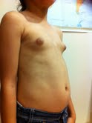
Fizik bakı
Boy:128 cm(-1.12)
Va:28.2 kg 0.48)
BMI:17.1(54P)
MPH:167cm(B:185cm A:163cm)
KTA:59/dk TA:90/60mmHg
Ciltte belirgin özellikle boyunda ve göğüs cildinde kuruluk ve koyulaşma
Dirseklerde hiperkeratoz
Tiroid minimal palpable diffüz sertlik
Puberte:Ax:2 Pubars:2 Br:3-4/3-4
Tanner Evre 3
Batın bombe
Diğer sistem bakıları olağan

Slide 81
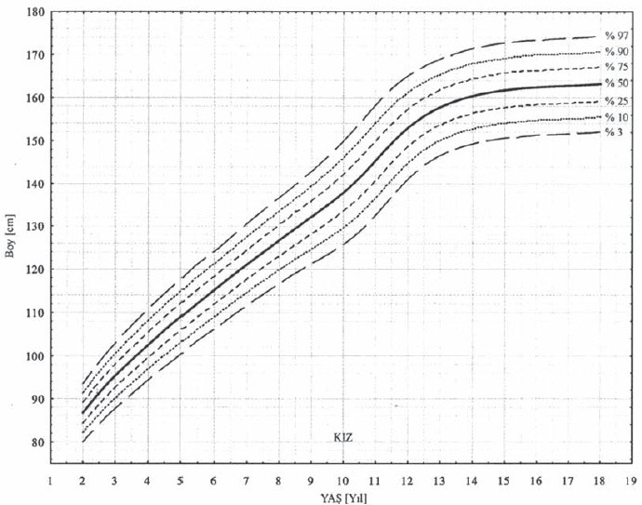
MPH:167 cm
Ky:8yas 2 aylık

Slide 82
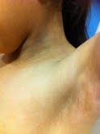
Bir takım beklenmedik bulgular
Cilt kuruluğu
Kalp tepe atımının 59/dk olması
Meme evresi ile uyumsuz vajinal kanama
Boy kısalığı

Slide 83
AKŞ | BUN | Creatin | ALP | Ca | P | TG | T.kol | LDL | HDL
81mg/dl | 20mg/dl | 0.8 mg/dl | 214U/L | 9.1mg/dl | 4.4mg/dl | 57 mg/dl | 219mg/dl | 141mg/dl | 66 mg/dl
FSH | LH | E2 | TSH | fT3 | fT4 | Anti-TPO | Anti-TG | EMA IGA | TTGIGA
4.79ıu/ml | <0.1u/ml | 43pg/ml | 1080IU/ML | 1.55 | 0.22ng/dl | 1250 | <20 | NEGATİF | NEGATİF

Slide 84
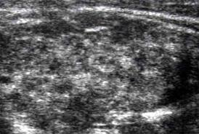
TİROİD USG
Her iki tiroid boyut ve istmus kalınlığı normal.Sağ lob 10x10x39mm sol 10x8x35mm .
Bilateral tiroid parankimi heterojen olup yaygın mikronodülasyonlar izlenmektedir.

Slide 85
LH-RH
 | FSH | LH | E2
O.Dk | 3.84 | <0.1 | <20pg/ml
40.Dk | 5.14 | 0.73 | <20pg/ml

Slide 86
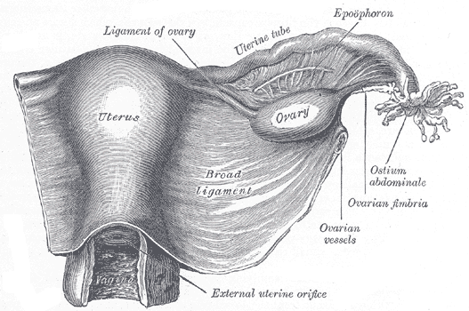
Pelvik USG
Uterus boyutları normal (24x17x42p)
Endometriyum düzenl çift kat kalınlığı 6mm, myometriyum homojen
Her 2 over boyutları
sağ:27x33x43mm
Sol 29x32x42mm .
Sağ over parankiminde büyüğü 28x18mm diğeri daha küçük 2 adet anekoik kist.
Sol overde en büyüğü 12mm çaplı multiple anekoik basit yapıda follikül kisti

Slide 87
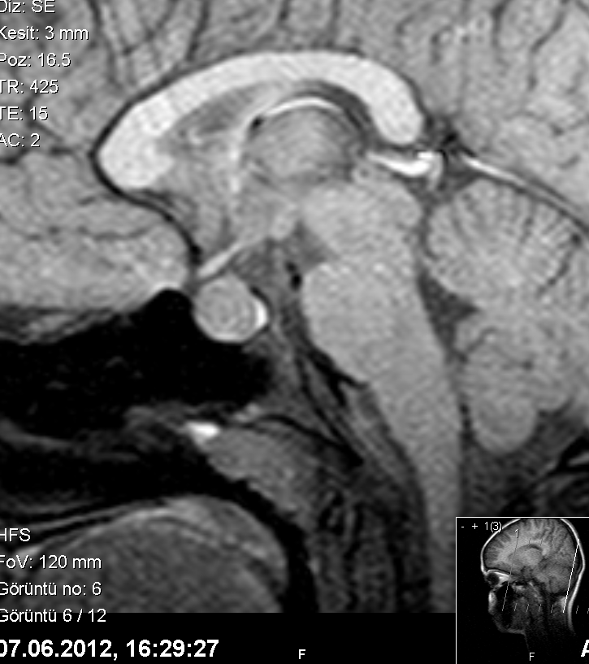
Hipofiz glandı superior konturu suprasellar sistenaya bombeleşmiştir. Gland yüksekligi artmıştır.
Görünüm puberte için fizyolojiktir.
Ancak hastanın yaşı göz önüne alındığından bulgular puberte prekoks ile uyumlu değerlendirildi.
Van Wyk Grumbach sendromu

Slide 88
Vaka-5
FSH: 2 mıu/ml
Lh:0,1mıu/ml
E2: 63pg/ml
Tiroid fonksiyon testleri normal
LHRH testi prepubertal pik LH: 1,6 mıu/ml
Ky: 3,5 yas
4,5 yaşında kız hasta
1-2 aydır olan meme büyümesi, hızlı uzama
Kıllanma yok
Va: boy: 50 p
AX1P1T3-3 1 kez şüpheli kanama
Diğer sistem bakıları olağan

Slide 89
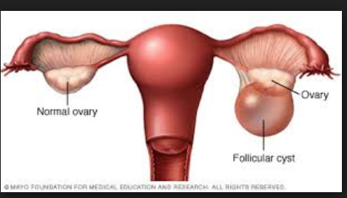
İzlem
sağ over 12x7,5x19mm
sol over 13x12x25 mm
uterus 16x8x38 mm
her iki overde 1cm ‘den büyük 2 adet kist olarak raporlandı.
Sadece çok ıhlamur içme oykusu var.
İzlemde meme evresinde gerileme ve E2 seviyesinde düşme

Slide 90
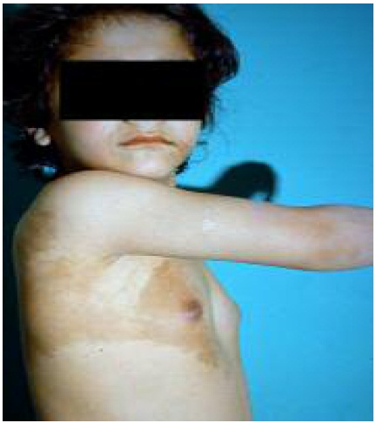
McCune-Albright sendromu
5 yaş vajinal kanama
E2 : 60 pg/ml
Overde kist
Deride cafe due lekesi

Slide 91
Vaka-7
7 y beyaz kız
Meme evre 3
50p-75p cıkmıs
Anne baba: 25p
Ky 2 yıl önde
Ne yaparsınız?
Vaka-6
6 y Afrikan Amerikan
Boy: 95 p
Meme tomurcuklanması var
hafif pubik kıllanma var
Ky:1,5 yıl önde pah mph uyumlu
Ne yaparsınız??
Vaka-8
6 yasında kız
Hızlı uzama ve vücut kokusunda değişiklik
Baska bulgu yok
Prepubertal
Ky: 2 yıl onde

Slide 92
Premature telarş
Meme gelişimi, hormon profili, uterus ve over boyutları prepubertal,
Büyümede hızlanma yok, KY ilerleme yok
2-4 yaş arası kızlarda; aylar içinde regresyon, %13 progresyon
İzole Premature adrenarş
Meme gelişimi, testis volüm artışı yok. Hafif DHEAS yüksekliği(>40μg/dl).
KY –TY< 1.5 yıl
Periferal puberte prekoks
Baskılı LH/FSH, Yüksek E2/testosteron, testis prepubertal veya tek taraflı
büyüme (testotoksikoz, HCG salgılayan tümörlerde bilateral)Adrenokortikal
tümörde özellikle DHEAS çok yüksek

